Slide 1
ИСТОРИЯ
6
класс
Тема урока:
«ЗОРОАСТРИЗМ»

Slide 2
ПЛАН
ИСТОРИЯ ВОЗНИКНОВЕНИЯ ЗОРОАСТРИЗМА
РАСПРОСМТРАНЕНИЕ ЗОРОАСТРИЗМА
АВЕСТА
БОГИ, УЧЕНИЕ И ОБРЯДЫ ЗОРОАСТРИЗМА

Slide 3
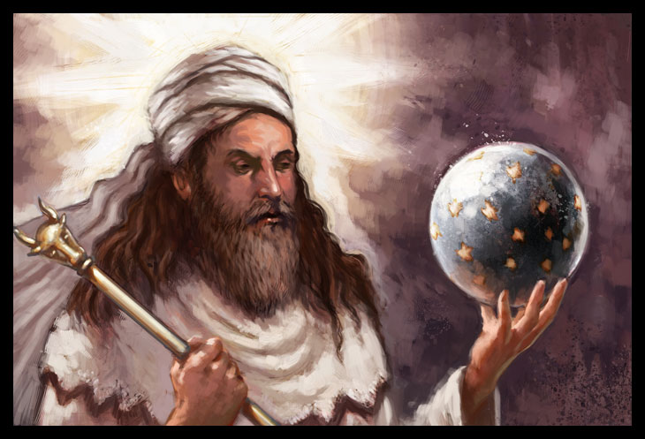
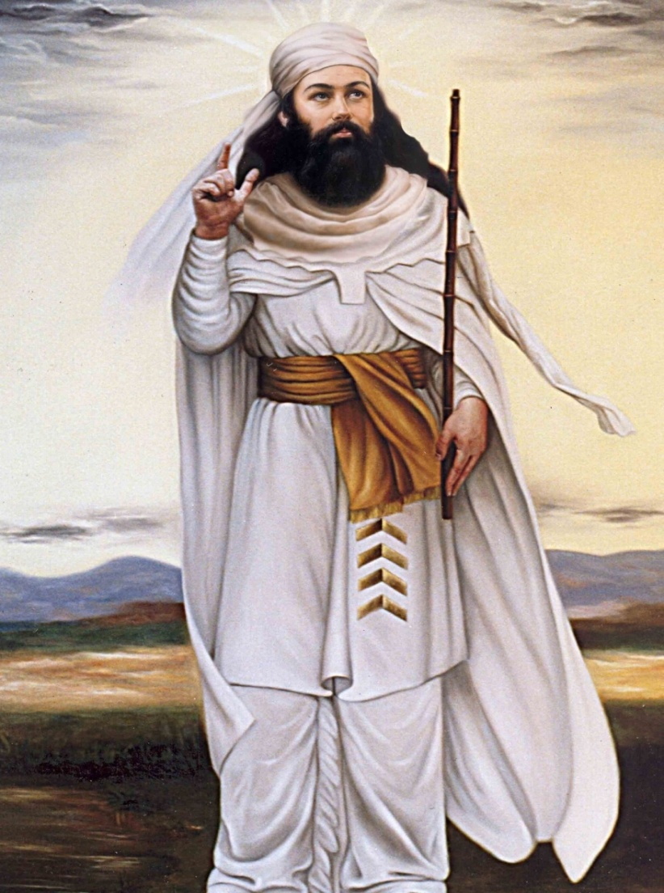
ЗОРОАСТРИЗМ
В IХ-VIII веках до н.э. в Древнем Хорезме зародилась религия добра – зороастризм. Его основатель - древнеиранский пророк Заратуштра (Зороастр, Заратустра), живший примерно в VIII—VII веках до н. э. В I тысячелетии до н.э. распространяется религия в Средней Азии.

Slide 4
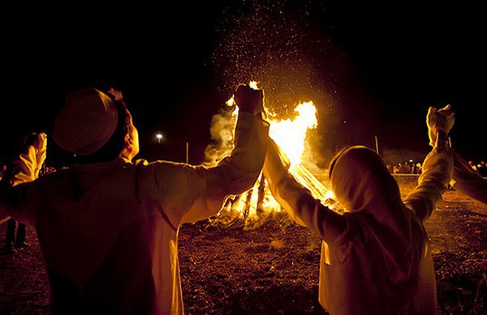
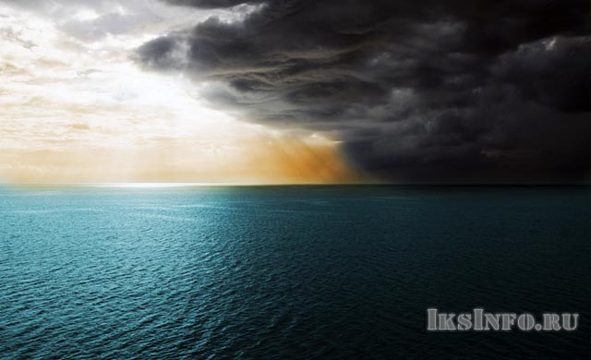
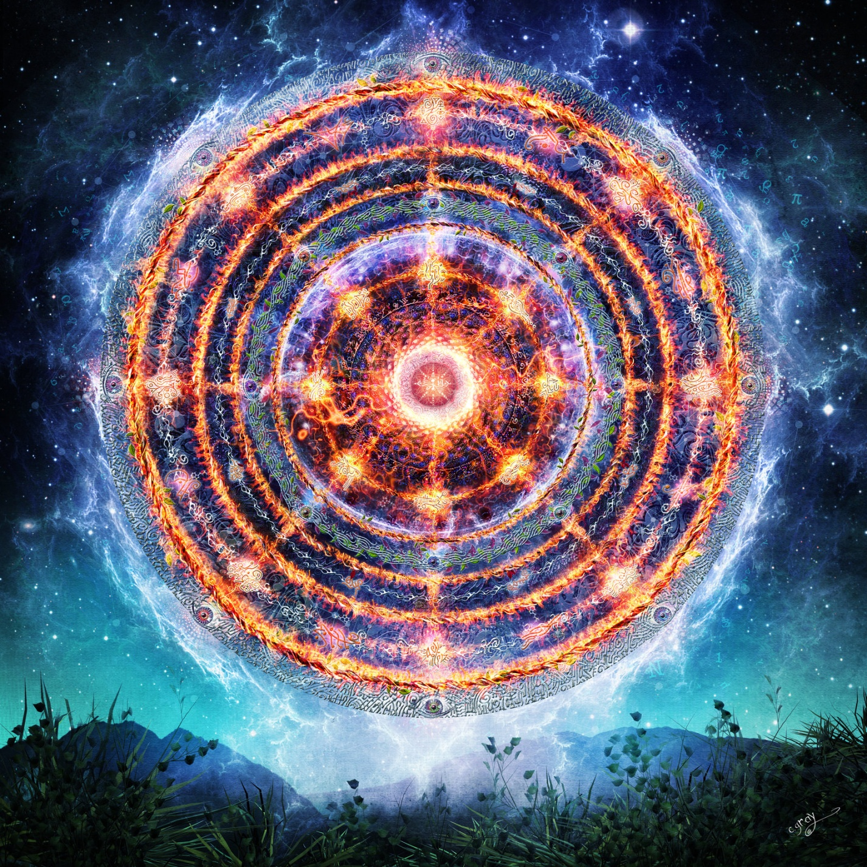
ЗОРОАСТРИЗМ
Она зародилась ещё тогда, когда люди силу духов и окружающую их природу. Зороастрийцы поклонялись солнцу, огню, земле, воде и звёздам. Само слово «зороастризм» связано с именем Заратуштры. Это реальная историческая личность, жившая в первой четверти I тысячелетия до н.э.

Slide 5
ЗОРОАСТРИЗМ
Сам Заратуштра был обычным человеком и никогда в своих речах не подчеркивал собственной значимости и избранности. Он был женат и имел шестерых детей трех сыновей и трех дочерей. Его проповедь была направлена на таких же простых и честных людей, каким был сам пророк. В учении Заратуштры прослеживаются общие нравственные принципы: любовь терпимость, честность.

Slide 6
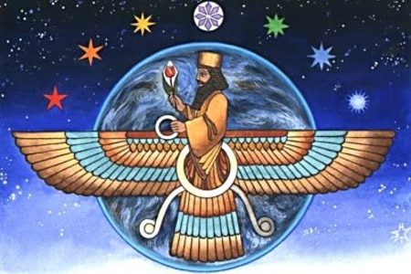
ЗОРОАСТРИЗМ
Позже, в Греции, имя проповедника стало звучать как Зороастр - от греческого слова «астрон» - «звезда», так как древние греки его знали как мудреца-астролога. От этого имени и само учение стали называть зороастризмом.

Slide 7
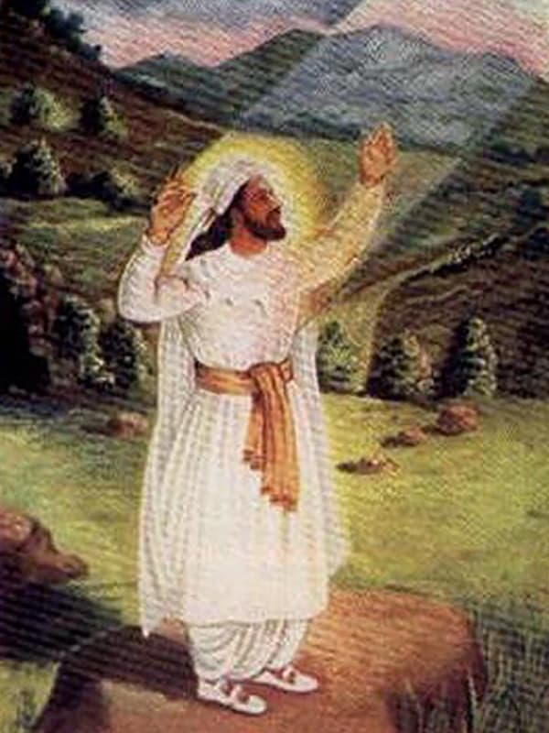
ЗОРОАСТРИЗМ
О возникновении зороастризма существует такая легенда. Однажды ранним утром Заратуштра пришёл на берег реки, чтобы набрать воды. В прозрачной воде он увидел изображение одного из посланников верховного божества Ахурамазды, который лучом света
показывал ему, куда надо идти.

Slide 8
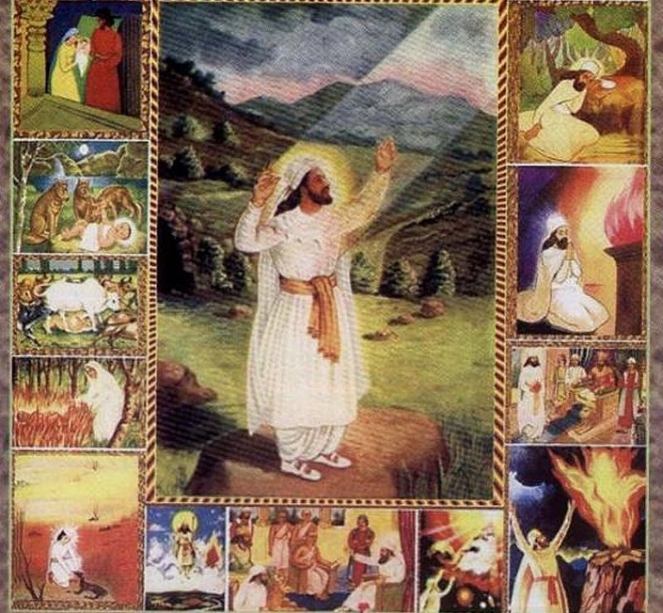
ЗОРОАСТРИЗМ
Заратуштра последовал за волшебным лучом и вскоре оказался перед лицом Ахурамазды, который сообщил ему, что Заратуштра избран им для распространения знаний об Ахурамазде и его добрых делах.

Slide 9
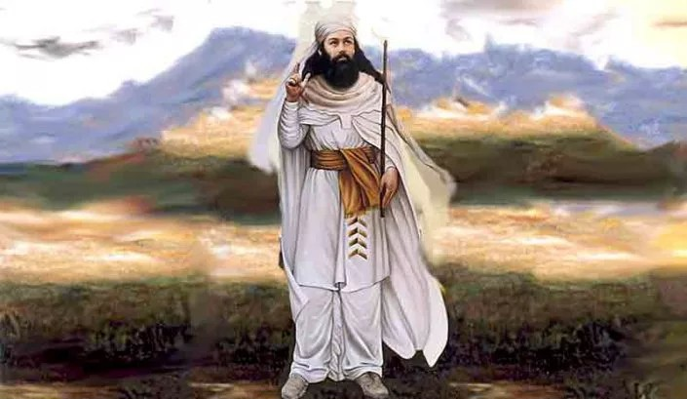
ЗОРОАСТРИЗМ
Так Заратуштра в 30 лет становится пророком нового религиозного учения. Само слово «пророк» означает «сообщающий о добрых делах». Религиозные обряды проводились под открытым небом, перед костром или огнём домашнего очага.

Slide 10
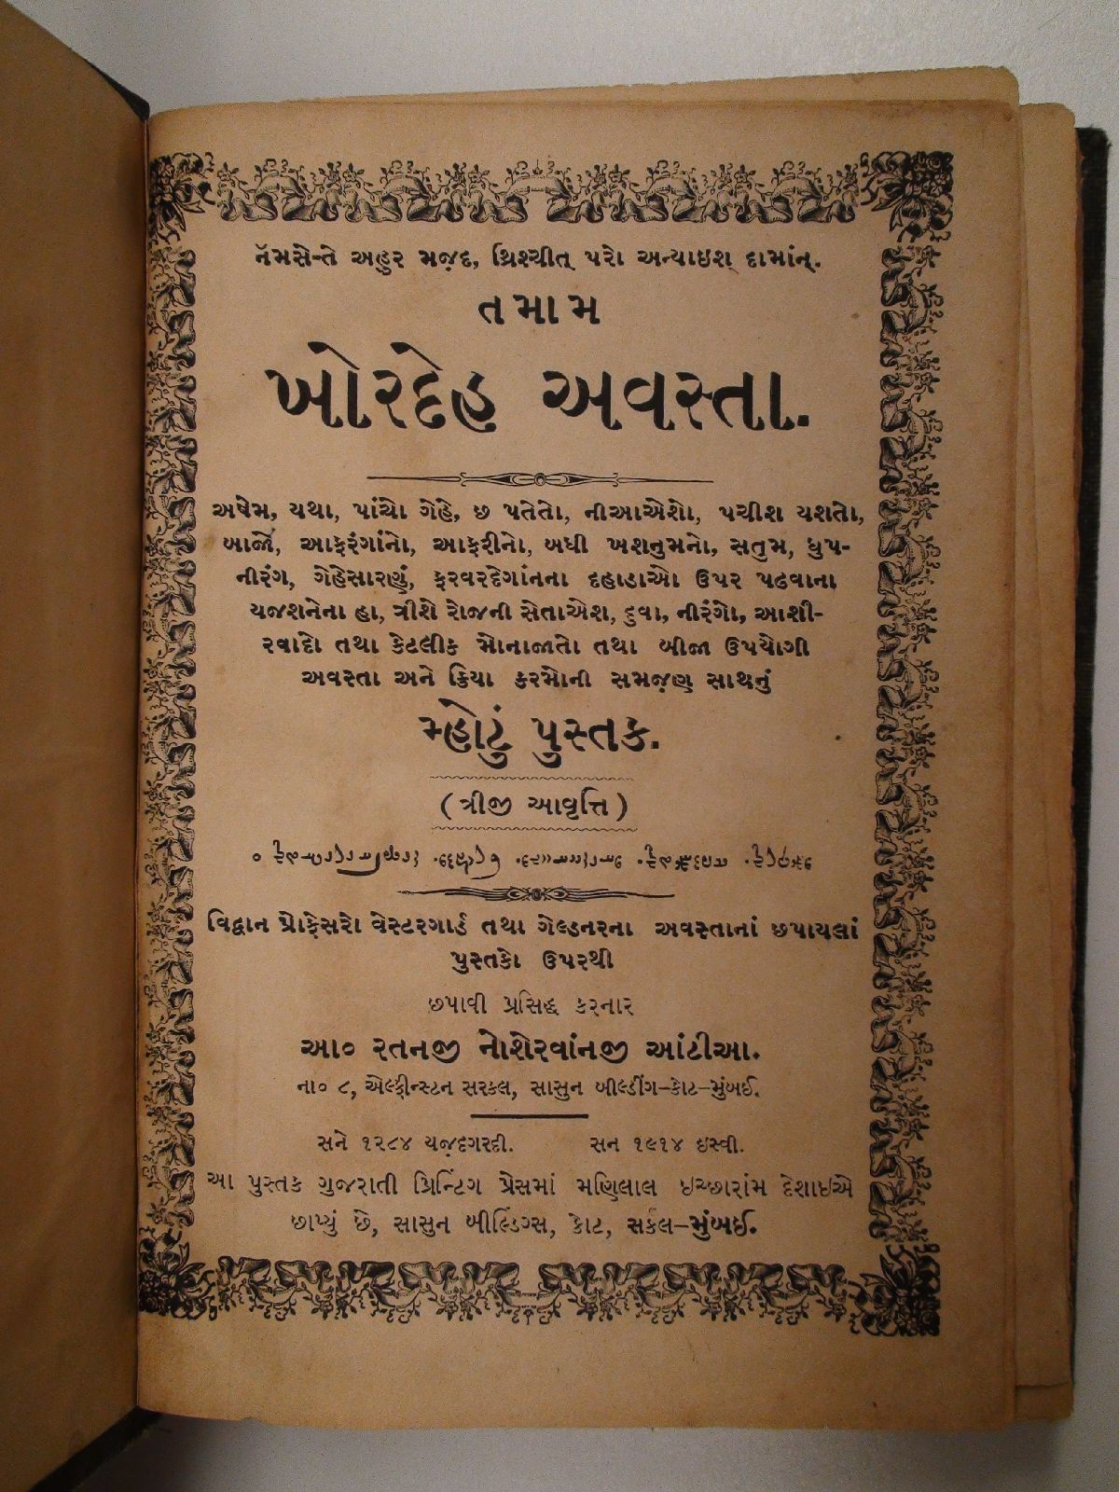
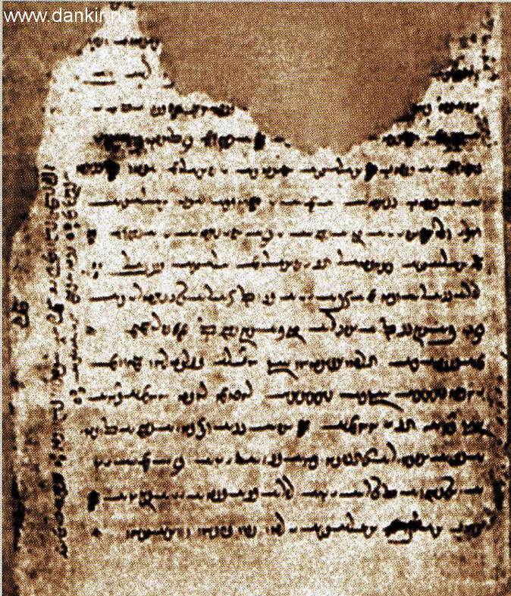
ЗОРОАСТРИЗМ
Спустя несколько веков после смерти Заратуштры все религиозные обряды, гимны и молитвы были записаны в книгу, ставшую священной для зороастрийцев, — «Авесту», название которой переводится «строго установленные законы».

Slide 11
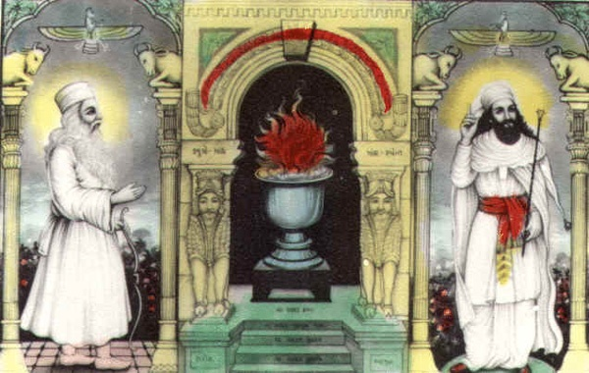
«Авеста» – священная книга зороастризма.
ЗОРОАСТРИЗМ
Первыми поклонниками Заратуштры и священной Авесты были мидийцы и персы.
Notes:
эту же религию иногда называют маздаизм – по имени главного бога Агура Мазды (Владыка Всеведущий); встречается также термин огнепоклонничество, поскольку огонь считался главной очищающей стихией и занимал центральное место в ритуалах зороастрийцев (в том числе и их современных последователей).

Slide 12
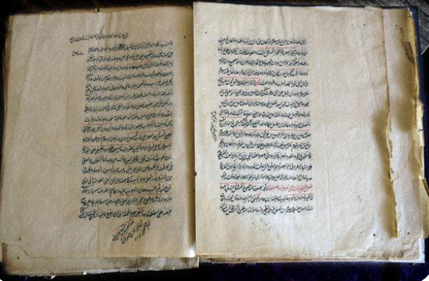
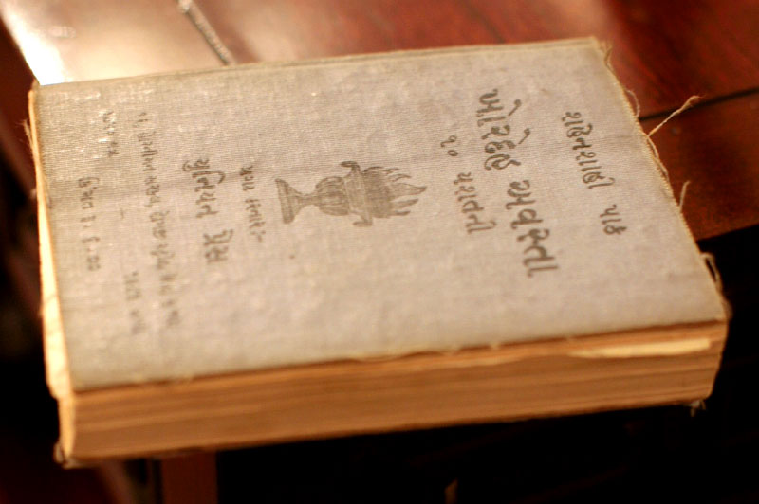
ЗОРОАСТРИЗМ
Во времена персидского царя Дария III, тексты «Авесты» были записаны золотыми чернилами на 12 000 дубленных коровьих шкурах особой тонкой выделки.
Но она не сохранилась.

Slide 13
Дошедшая до нас «Авеста» включает 5 книг.
ЗОРОАСТРИЗМ
Авеста 5 книг
Висперед
Вендидат
Ясна
Бундехиш
Яшты

Slide 14
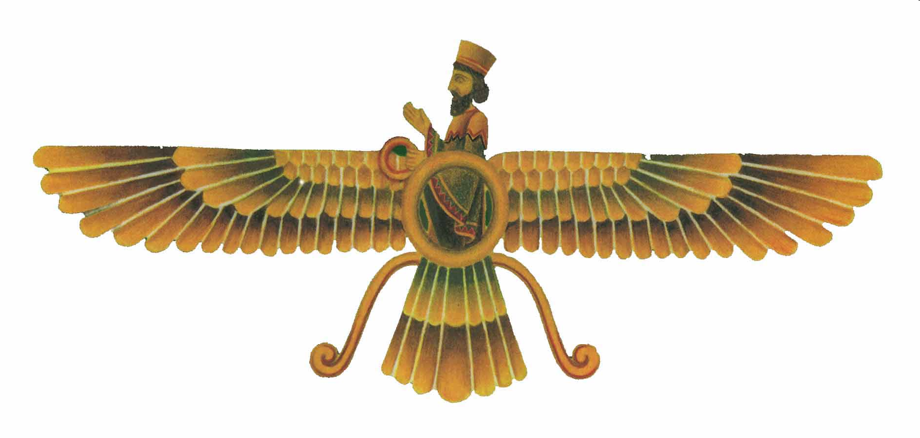
Это человек - птица с длинными распростертыми крыльями, которые имеют три ряда перьев и символизируют триаду «Мысль - Слово - Дело». Считается, что следуя ему, человек может воспарить подобно птице.

Slide 15
Почитание 4 стихий
ЗОРОАСТРИЗМ
ВОДА
ВОЗДУХ
ОГОНЬ
ЗЕМЛЯ

Slide 16
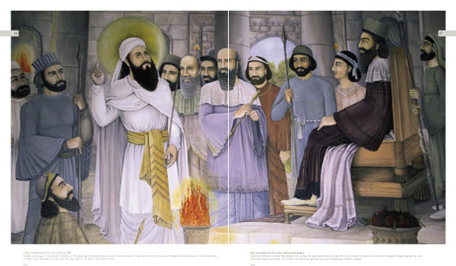
ЗОРОАСТРИЗМ
Высшие боги – и Добра, и Зла – это боги, обладающие властью Слова.
«Добрая мысль», «доброе слово» и «доброе дело» - вот главные орудия в борьбе со злом.

Slide 17
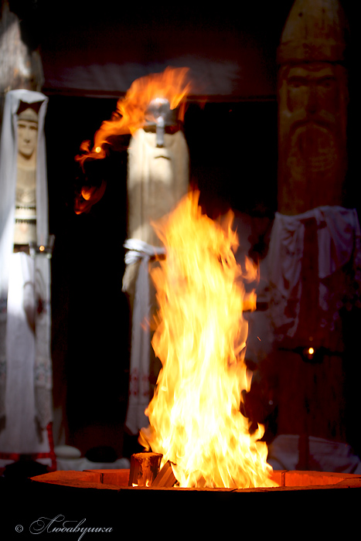
Огонь и свет
ЗОРОАСТРИЗМ
Свет является зримым образом бога в физическом мире. Поэтому желая обратиться к богу, люди обращаются лицом к свету.
Особое уважение они придают огню, как наиболее важному и доступному для человека с давних времён источнику света и тепла.

Slide 18
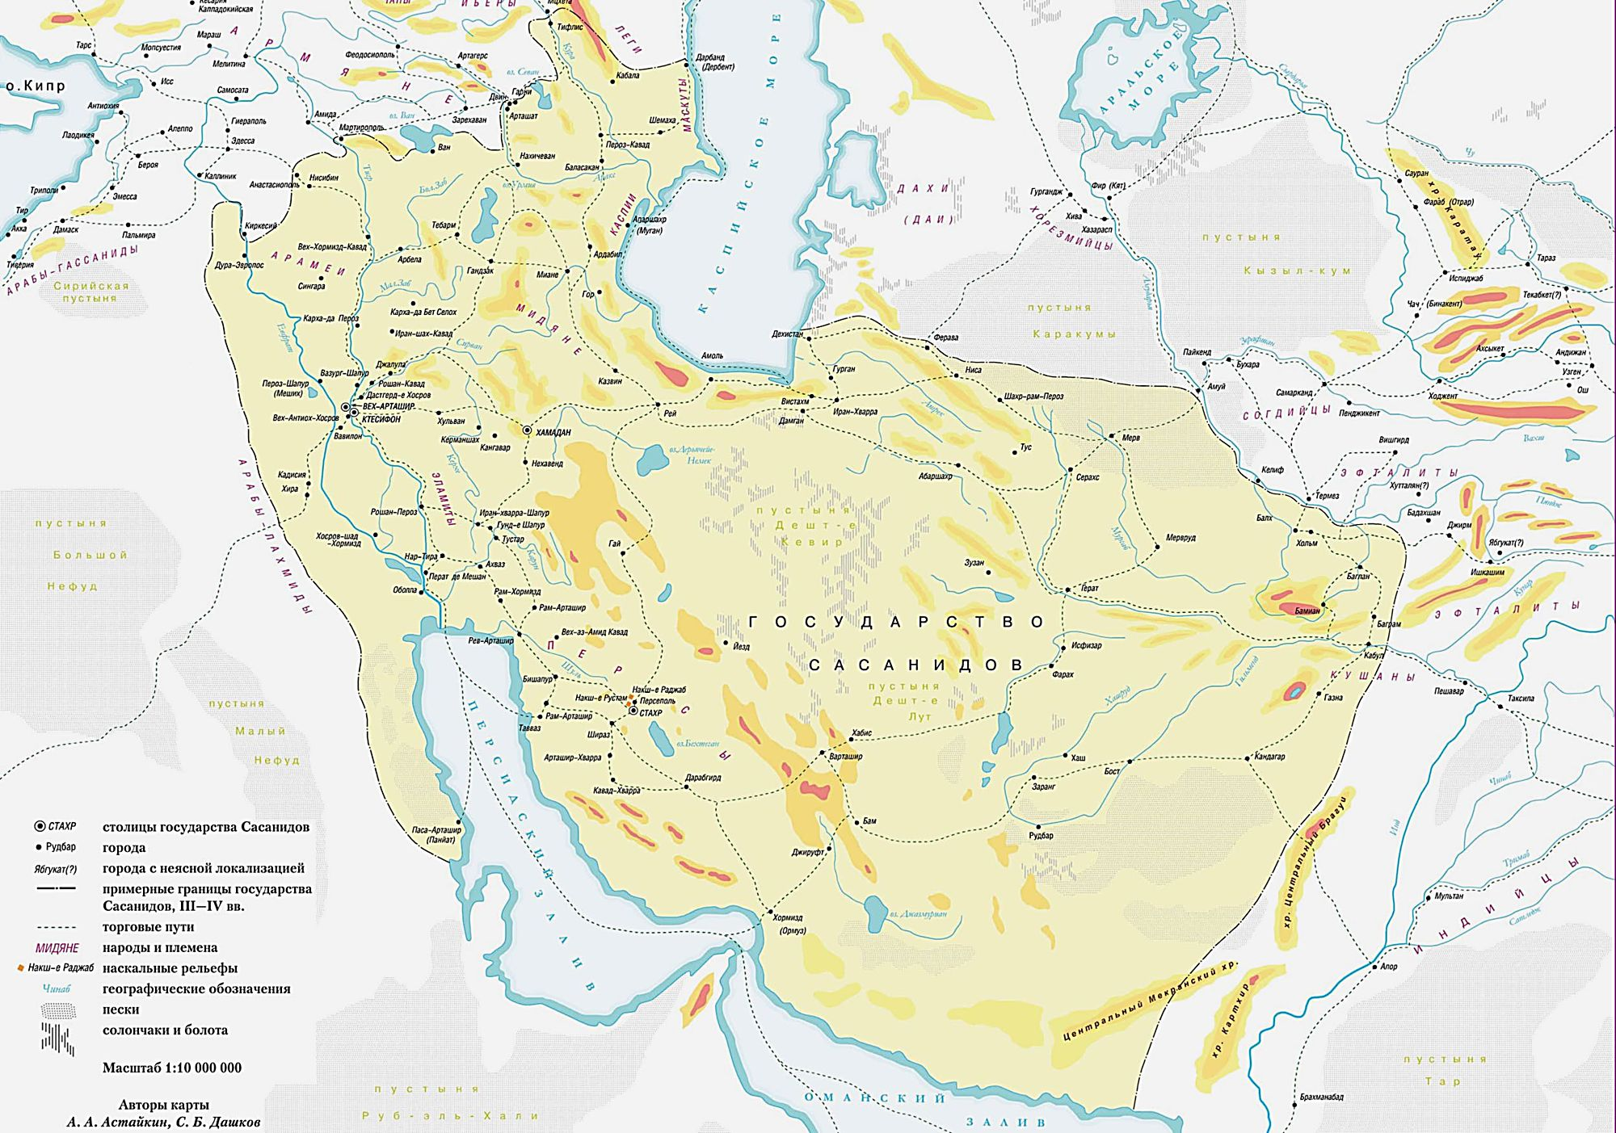
ЗОРОАСТРИЗМ
В течение многих веков тексты «Авесты» - главной священной книги зороастрийцев - передавались в устной форме от одного поколения жрецов к другому. Записали их только в первые века нашей эры, в годы правления персидской династии Сасанидов, когда сам язык «Авесты» уже давно был мертвым.

Slide 19
ЗОРОАСТРИЗМ
Главной частью «Авесты» традиционно считаются Гаты - гимны Заратуштры, посвящённые Ахура Мазде.

Slide 20
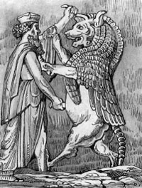
Ахурамазда
ЗОРОАСТРИЗМ
Ахурамазда - творец духовного и физического миров, единый бог, которого называли «Светлый», «Славный», «Сияющий».
Бог светлой силы у персов.

Slide 21
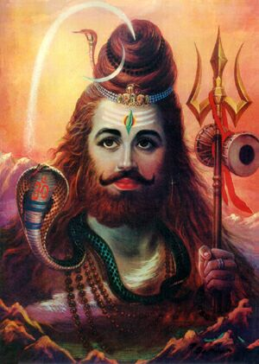
Заратуштра
ЗОРОАСТРИЗМ
Заратуштра - пророк Ахурамазды, принесший людям благую веру и заложивший основы нравственного развития. В источниках описывается как идеальный священник, воин и скотовод, образцовый глава и покровитель людей всего мира.

Slide 22
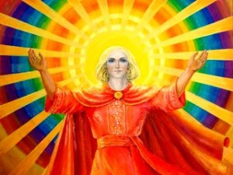
ЗОРОАСТРИЗМ
Бог Митра ("верность", "клятва") следит за соблюдением верности, клятвы, благочестия и сурово карает за их нарушения.

Slide 23
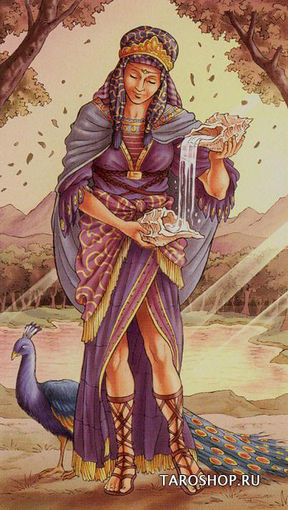
ЗОРОАСТРИЗМ
Анахита -могущественная богиня воды и плодородия. Ей посвящаются многочисленные обряды, связанные с сезонными полевыми работами.

Slide 24
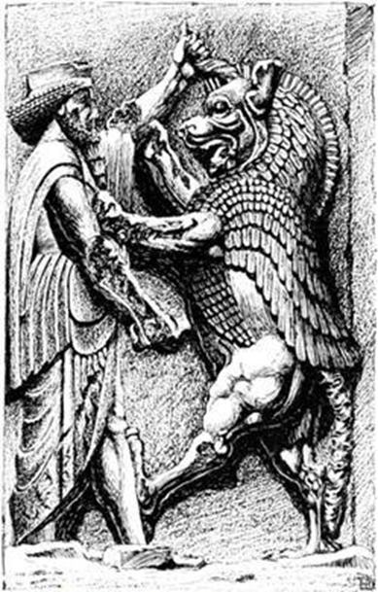
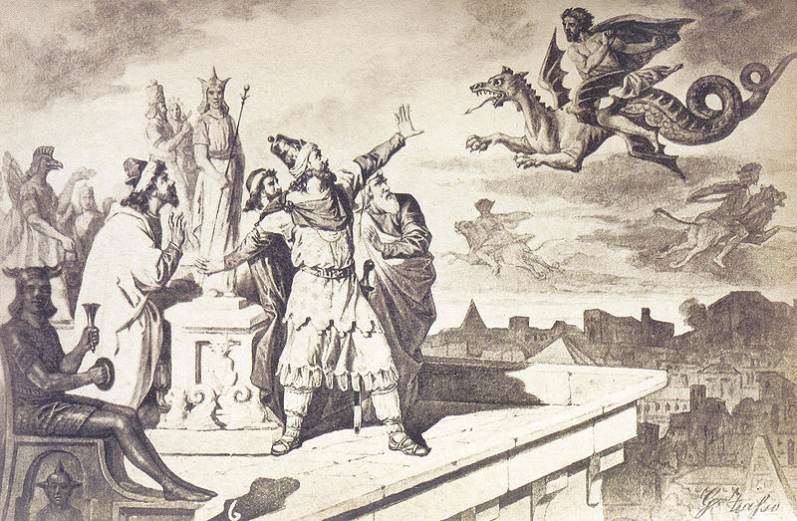
ЗОРОАСТРИЗМ
Ахриман дух-разрушитель
дайвы- демоны зла, мучений и бедствий

Slide 25
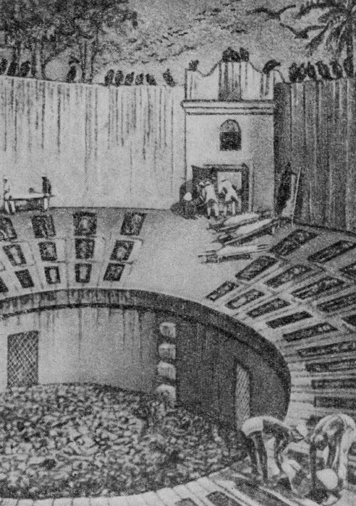
ЗОРОАСТРИЗМ
Самым страшным злом на земле зороастрийцы считали смерть. Отсюда у них возник особый обряд погребения умерших людей. Когда человек умирал, это означало, что в него поселилось злое начало – смерть, а злом нельзя осквернять добро – землю.

Slide 26
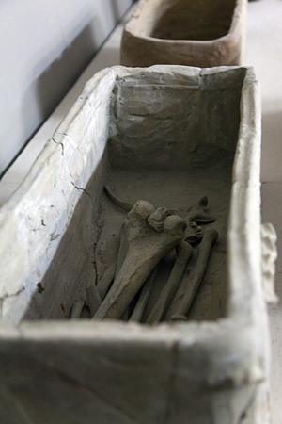
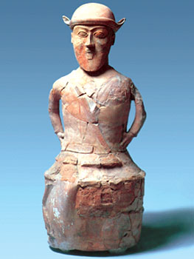
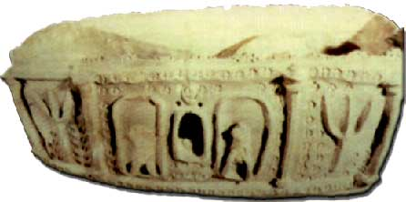
ЗОРОАСТРИЗМ
Тело умершего нельзя было ни хоронить в землю, ни сжигать, ни предавать воде. Поэтому его выставляли на специальном сооружении на съедение птицам и зверям. Омытые дождями и высушенные солнцем кости хранили в специальных сосудах - оссуариях (костехранилищах).

Slide 27
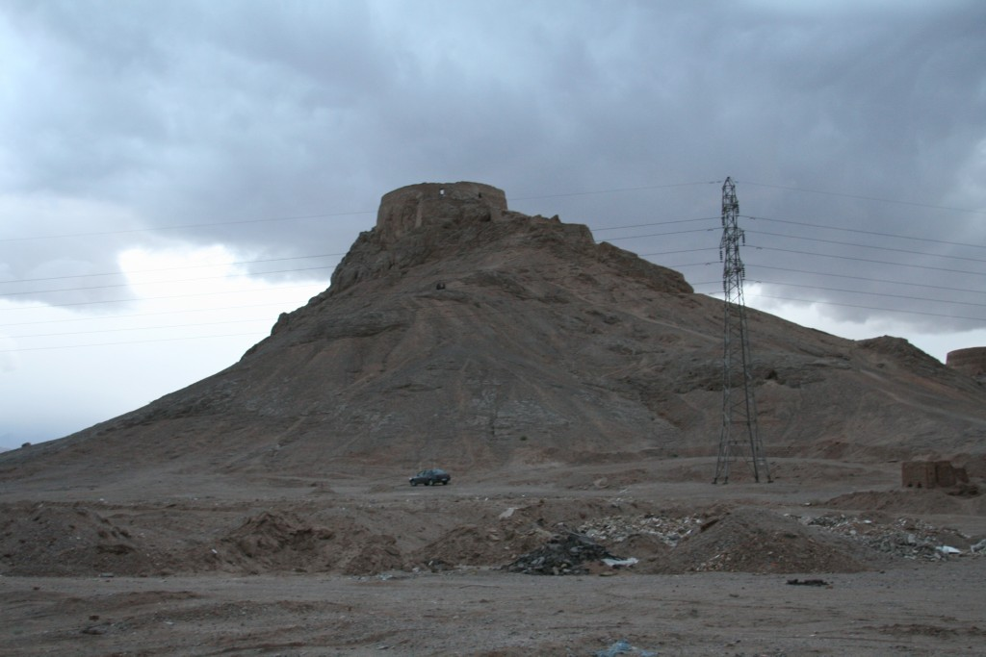
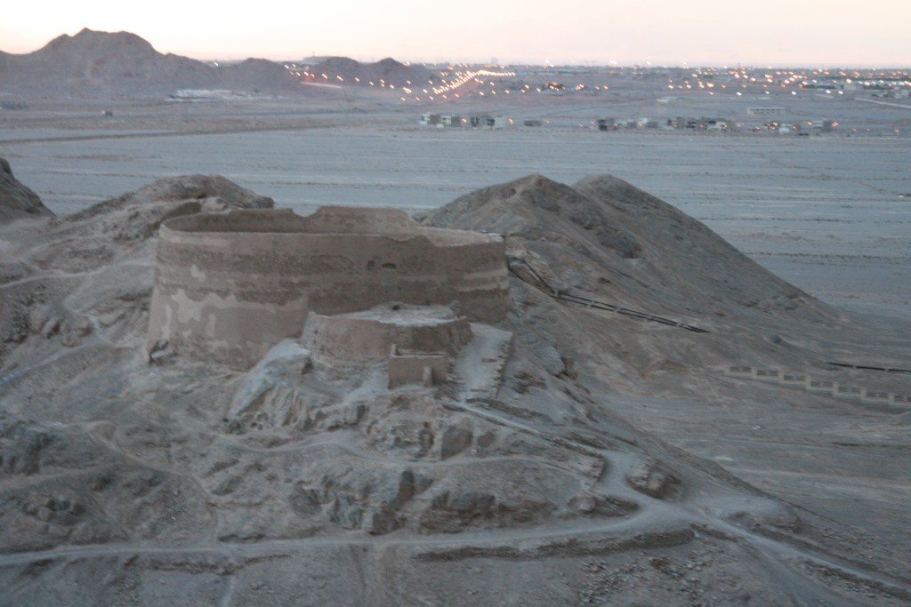
ЗОРОАСТРИЗМ
В башнях молчания зороастрийцы раньше оставляли тела своих умерших (в соответствии с их верованиями трупы не должны были соприкасаться ни с одной из стихий, поэтому их оставляли птицам и бродячим животным).

Slide 28
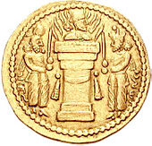
Символы зороастризма
ЗОРОАСТРИЗМ
Сосуд с огнем.
Монета Ормизда II, изображение алтаря огня и двух священников.

Slide 29
ЗОРОАСТРИЗМ
Символы
зеленый
красный
белый
Символ процветания
Символ доблести
Символ справедливости

Slide 30
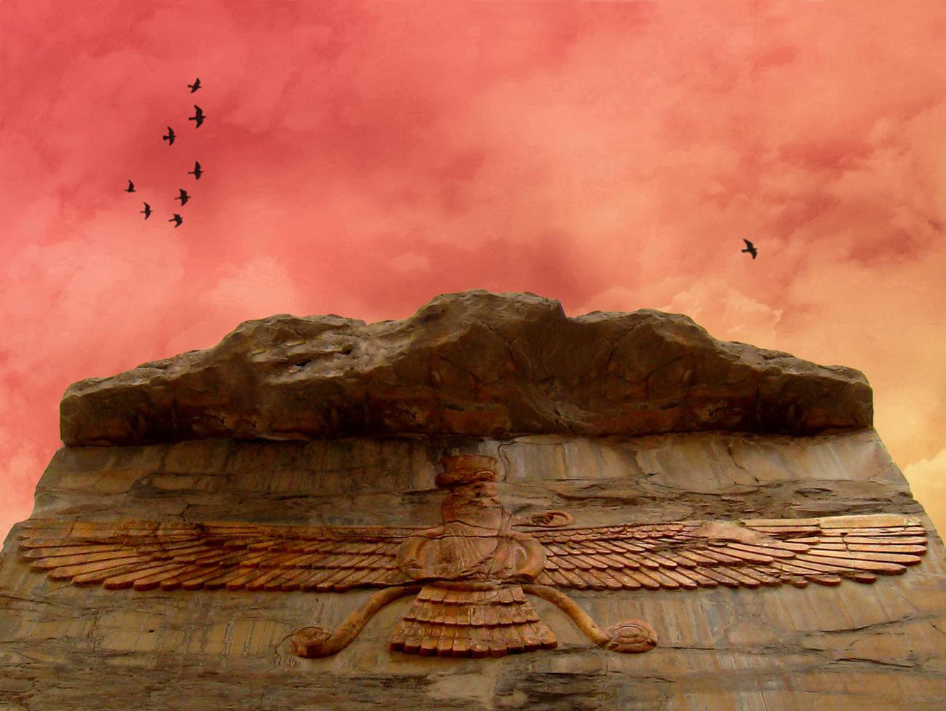
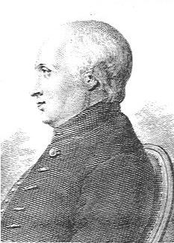
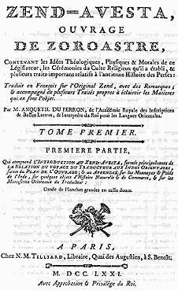
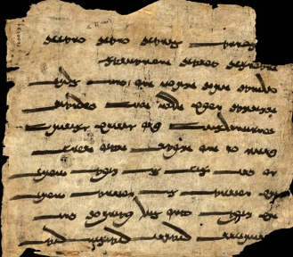
АВЕСТА
Первый перевод Авесты был сделан при Сасанидах в III–VII вв. (348 глав, записанных в 21 книгу).
Самая ранняя рукопись «Авесты» (из известных исследователям) датируется 1288 г.
В середине XVIII в. французский ученый Дюперрон отправился в Индию, где в 1755–1761 записал и перевел текст «Авесты» на французский язык.
Второе издание «Авесты» уже на немецком языке было выпущено в 1776 году в Риге.

Slide 31
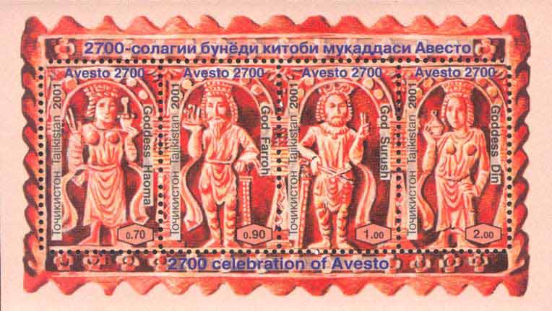
АВЕСТА
«Авеста» является не только нашим наследием, но и редкостным наследием всей мировой культуры. Поэтому международная организация ЮНЕСКО по инициативе правительства Узбекистана в 1999 году приняла постановление о праздновании 2700-летия «Авесты». Эта славная дата была отмечена в 2001 году.

Slide 32
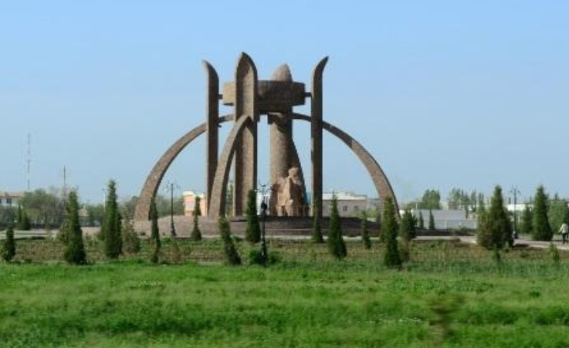
АВЕСТА
В Ургенче был установлен памятник «Авесты» в виде большой книги с белыми листами в «пламени»
красного камня над своеобразным шатром.

Slide 33
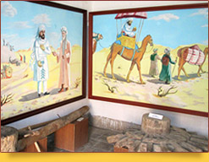
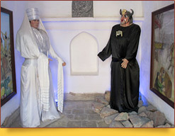
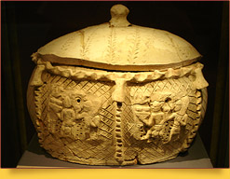
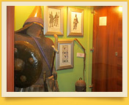
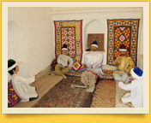
АВЕСТА
Музей «Авесты» находится в Хиве, в одном из многочисленных медресе этого уникального восточного города. Не случайно музей «Авесты» расположен именно в Хиве, ведь по одной из версий «Авеста» была написана здесь, в Древнем Хорезме.

Slide 34
ВЫВОДЫ
Авеста священная книга зороастризма.
Первая из мировых религий – откровение.
Последователи которой проживали в Средней Азии, Иране, Афганистане, Азербайджане, и ряде стран Ближнего и Среднего Востока.
Зороастризм до сих пор исповедуют в Индии и в Иране.
Написана на одном из древнеиранских языков – авестийском.
Создана примерно в 1-й пол. I тыс. до н. э.

Slide 35
САМОСТОЯТЕЛЬНАЯ РАБОТА
Где и когда возник зороастризм? | Священная книга зороастризма | В чем основа религии зороастризм? | Празднование юбилея «Авесты»
В IХ-VIII веках до н.э. в Древнем Хорезме зародилась религия добра – зороастризм | 1. «Авеста» | 1.«Добрая мысль», «доброе слово» и «доброе дело» - вот главные орудия в борьбе со злом. | 1. 2700 лет. 2. В Ургенче памятник. 3. В Хиве открыт музей.

Slide 36
ЗАДАНИЯ
1
3
2
Составьте таблицу:
«божества зороастризма».
Прочитайте учебник
§20
Стр. 80 – 83.
Подумайте
какие боги зороастризма есть в наших символах ?

